Slide 1
DIAGRAMA DE CLASES

Slide 2
diagrama de clases: conceptos
CLASES
MULTIPLICIDAD
RELACIONES
Asociación
Agregación
Composición
Generalización (Herencia)
Dependencia
Realización

Slide 3
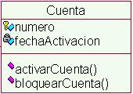
diagrama de clases: conceptos
CLASE
Nombre
Atributos
Operaciones

Slide 4
Modificadores de Acceso de los atributos y operaciones de las Clases
Los atributos y operaciones tienen unos modificadores de acceso. Ellos son:
Protected #
Private –
Public +
Son muy importantes cuando hay relaciones de herencia, ¡¡¡ lo veremos más adelante !!!

Slide 5
diagrama de clases: conceptos
MULTIPLICIDAD o CARDINALIDAD DE LAS RELACIONES: indica el número de instancias de las clases que participan en una relación
1: exactamente 1
0..1: cero o una
1..*: uno o más
*: cero o más
Existen otras notaciones:
n : exactamente "n" (n, entero natural > 0) ejemplos: "1", "7"
n..m : de "n" a "m" (enteros naturales o variables, m > n) Ejemplo : "0..1", "3..n", "1..31"
* : varios (equivalente a "0..n" et "0..*")
n..* : "n" o más (n, entero natural o variable)
Ejemplo : "0..*", "5..*"
Si no se especifica la multiplicidad se asume que es 1.

Slide 6
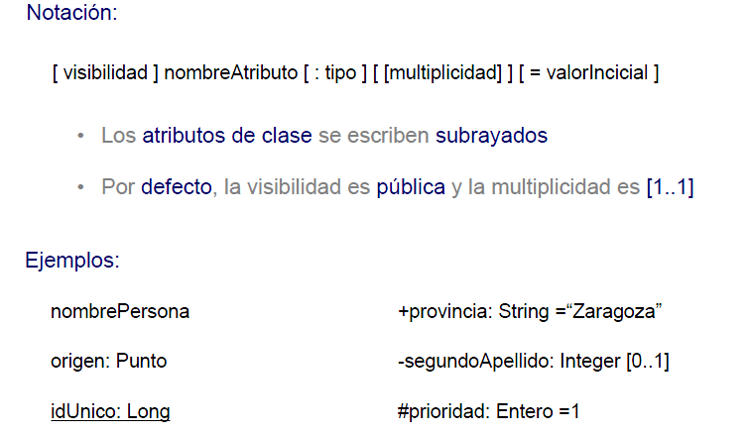
Notación atributos y ejemplos

Slide 7
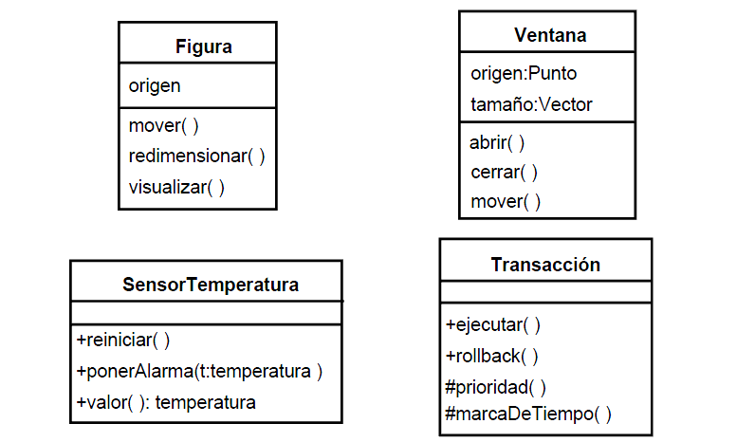
CLASES

Slide 8
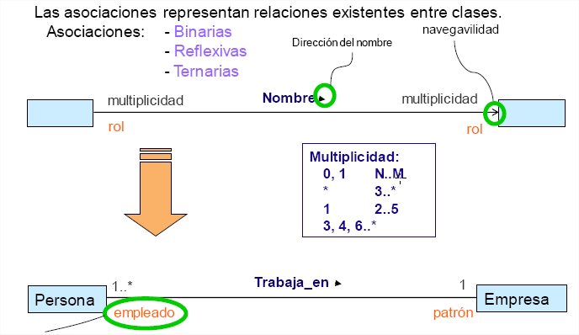
TIPOS DE RELACIONES: ASOCIACIÓN

Slide 9
TIPOS DE RELACIONES
RELACION DE ASOCIACIÓN expresa una conexión semántica bidireccional entre dos clases
PERSONA
CASA
Una persona trabaja en UNA empresa o en NINGUNA
habita
1
0..*
1..*
EMPRESA
trabaja
0..1

Slide 10
TIPOS DE RELACIONES
RELACION DE ASOCIACIÓN expresa una conexión semántica bidireccional entre dos clases
PERSONA
En una empresa trabaja mínimo PERSONA
CASA
habita
1
0..*
1..*
EMPRESA
trabaja
0..1

Slide 11
TIPOS DE RELACIONES
RELACION DE ASOCIACIÓN expresa una conexión semántica bidireccional entre dos clases
Una persona habita en UNA casa
PERSONA
CASA
habita
1
0..*
1..*
EMPRESA
trabaja
0..1

Slide 12
TIPOS DE RELACIONES
Una casa puede estar vacía o habitada por muchas personas
RELACION DE ASOCIACIÓN expresa una conexión semántica bidireccional entre dos clases
PERSONA
CASA
habita
1
0..*
1..*
EMPRESA
trabaja
0..1

Slide 13
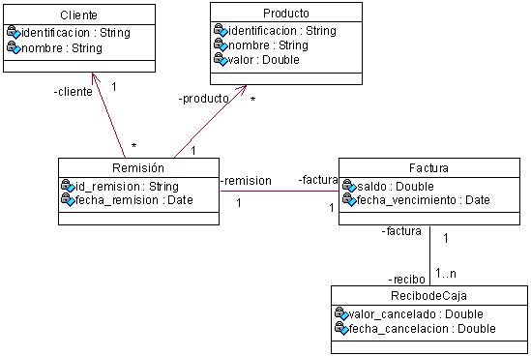
Los roles
Los roles juegan un papel importante en el proceso de generación de código a partir del diagrama de clases. Son la representación de las relaciones entre las clases

Slide 14
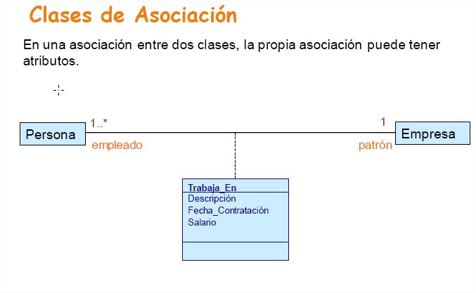

Slide 15
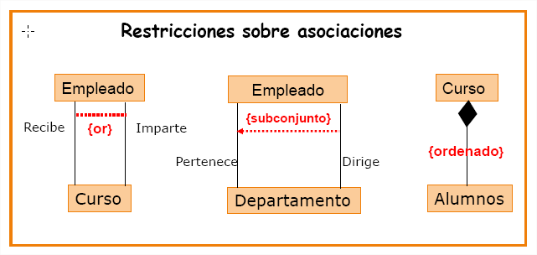
RESTRICCIONES

Slide 16
Relación de Generalización
Consiste en capturar las particularidades comunes de un conjunto de objetos provenientes de clases diferentes
OBRA
Titulo
Autor
CLASE GENERAL
Símbolo de
La generalización
PELICULA
LIBRO
OPERA
CLASES
ESPECIALIZADAS
P. TERROR
P. COMICA

Slide 17
Relación de Generalización
Las clases especializadas comparten la estructura y comportamiento
de la clase general.
Las clases especializadas pueden incluir nuevos atributos y operaciones.
OBRA
Una PELICULA es una OBRA
Un LIBRO es una OBRA
Una OPERA es una OBRA
Titulo
Autor
¿Quién puede remplazar a quien ?
¿Por qué?
PELICULA
LIBRO
OPERA
Duración
NroPáginas
P. TERROR
P. COMICA

Slide 18
Relación de Generalización
Esta relación también es conocida como HERENCIA.
OBRA
La clase OBRA es la superclase de
PELICULA, LIBRO y OPERA
Titulo
Autor
Especialización
PELICULA
LIBRO
OPERA
PELICULA, LIBRO y OPERA heredan los atributos y operaciones de OBRA
Duración
NroPáginas
Generalización
P. TERROR
P. COMICA

Slide 19
Herencia y modificadores de acceso
En una relación de generalización sólo se comparten los atributos y operaciones protegidos (protected) y públicos (public)
Ejemplo
una clase que especialice a la clase Cuenta compartirá con ésta el atributo numero y las operaciones activarCuenta() y bloquearCuenta() El atributo fechaActivacion es privado.

Slide 20
Relación de Generalización
OBRA
OBRA es una clase abstracta.
¿Qué significa esto?
¿Cuál es la utilidad de las clases abstractas?
¿En qué casos se recomienda utilizarlas?
Titulo
Autor
Consultar

Slide 21
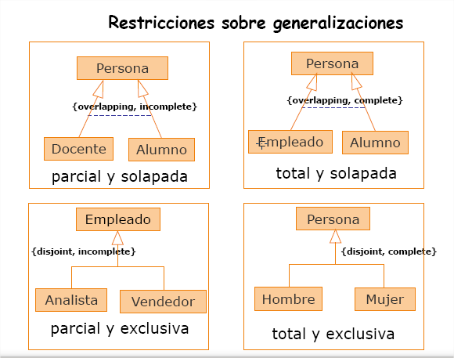
MECANISMOS DE EXTENSIÓN

Slide 22
Relación de Agregación
Tipo especial de asociación
Relación entre “el todo” y “las partes”.
Una clase representa una cosa grande (el “todo”), que consta de elementos más pequeños (las “partes”).
También está asociada con la relación “tiene”.
Su símbolo es

Slide 23
Ejemplo de Relación de Agregación
CORREO
ELECTRONICO
0..*
DESTINATARIO
adjunto
ARCHIVO
1..*
0..*
1
0..1
TEXTO
La clase “todo” seria CORREOELECTRONICO y “las partes” serian ARCHIVO, TEXTO y DESTINATARIO

Slide 24
Relación de Agregación
Una relación de agregación puede principalmente (pero no necesariamente) expresar:
Que una clase (“parte”) hace parte de otra (“todo”)
Que un cambio de estado de une clase conduce a un cambio de estado de otra clase
Que una acción sobre una clase conduce a una acción sobre otra

Slide 25
Relación de Agregación
En un instante dado una instancia de una clase “parte” puede estar ligada a instancias de otras clases
Es decir las partes pueden ser compartidas por otras clases
Una instancia de las clases “parte” puede existir sin que exista el “todo”
Es decir que el ciclo de vida del todo y las partes puede ser independiente

Slide 26
Relación de Composición
Se representa con
Es una agregación “fuerte” o agregación por valor
Los ciclos de vida del “todo” y “las partes” están ligados. Las partes no pueden existir sin el todo
Si el “todo” es destruido o copiado sus componentes también lo son

Slide 27
Ejemplo de Relación de Composición
LIBRO
1..*
PAGINA
1
1
Sea L es una instancia de la clase LIBRO que esta ligada con un conjunto de elementos de la clase PAGINA y con un elemento de la clase CUBIERTA.
Entonces si L es eliminado los elementos de la clase PAGINA asociados, también son eliminados. Pero el elemento de la clase CUBIERTA permanece.
1
CUBIERTA

Slide 28
… Ejemplos (Asociación)

Slide 29
… Ejemplos (Clase Asociación)

Slide 30
… Ejemplos (Generalización)

Slide 31


… Ejemplos
Prácticas 4

Slide 32
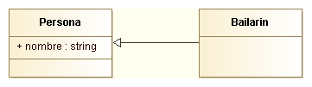
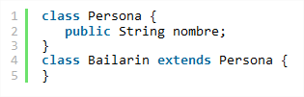
Código: generalización

Slide 33
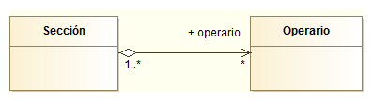
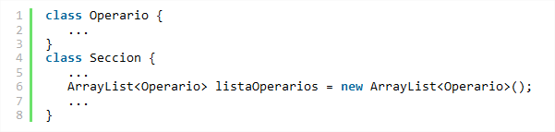
Código: La agregación
La clase [TODO] se identifica con un rombo en blanco.
La clase [PARTE] se identifica con una flecha de navegación.
La relación se identifica por su rol situado en la clase [PARTE].
La clase [TODO] no tiene un atributo para expresar el rol.
La multiplicidad de la clase [TODO] es diferente de la unidad.
El constructor de la clase [TODO] no instancia la clase [PARTE].
El destructor de la clase [TODO], cuando existe, no altera la clase [PARTE].

Slide 34
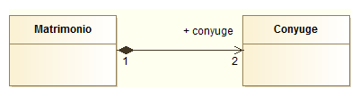
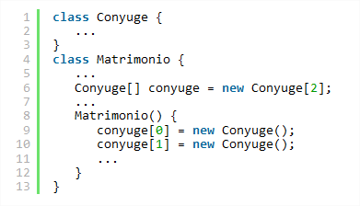
Código: La composición
La clase [TODO] se identifica con un rombo en negro.
La clase [PARTE] se identifica con una flecha de navegación.
La relación se identifica por su rol situado en la clase [PARTE].
La clase [TODO] no tiene un atributo para expresar el rol.
La multiplicidad de la clase [TODO] es siempre la unidad.
El constructor de la clase [TODO] suele instanciar la clase [PARTE].
El destructor de la clase [TODO], cuando existe, destruye también la clase [PARTE].

Slide 35
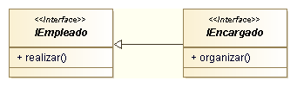
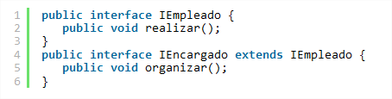
Código: generalización

Slide 36
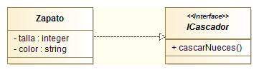
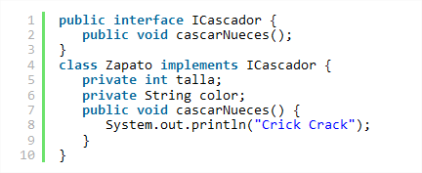
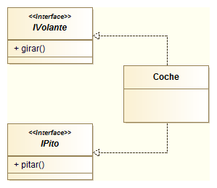
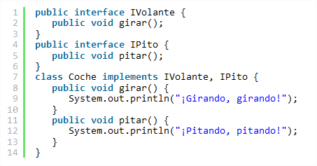
Código: interfaces
REALIZACIÓN implementación de un interfaz por parte de una clase.
La clase debe declarar la implementación del interfaz.
La clase debe definir el cuerpo de los métodos impuestos por el interfaz.

Slide 37

Generación de código a partir del Diagrama de Clases
Consideremos la siguiente plantilla:

Slide 38
Generación de código a partir del Diagrama de Clases
Es de la forma
Atributo:Tipo=“valor”

Slide 39
Generación de código a partir del Diagrama de Clases

Slide 40
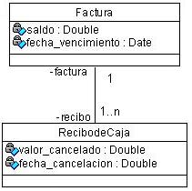
¿Cómo se llevan los roles a código?
Los roles se convierten en propiedades de las clases.
Propiedad de la clase ReciboDeCaja
Propiedad de la clase Factura

Slide 41
¿Cómo se llevan los roles a código?
Clase ReciboDeCaja
{
//atributos
private factura : Factura;
…
}
Note que la Multiplicidad de Factura es 1.
¿Cómo mapear al código el rol recibo, cuya multiplicidad asociada es 1..n?
¿Cómo mapear atributos cuya multiplicidad asociada es *?

Slide 42
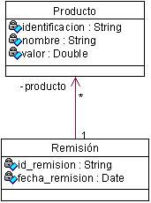
¿Cómo se llevan los roles a código?
Posible solución
Clase Remision
{
//atributos
private producto : Vector<<Producto>> ;
…
}

Slide 43
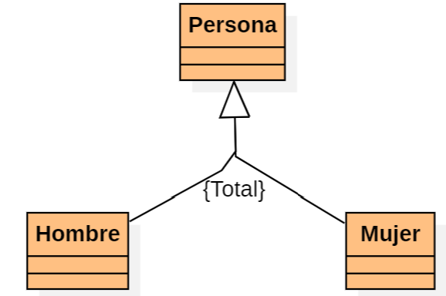
Herencia Total
Posible solución
abstract class Persona
{
}
Como todas las personas o son Hombre o Mujer no necesitamos crear objetos de la clase Persona y podemos declararla como abstracta

Slide 44
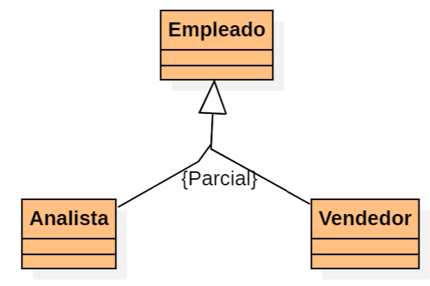
Herencia Total
Posible solución
class Empleado
{
}
Al ser parcial existen empleados que no son ni analistas ni vendedores. Posibles soluciones:
Crear los empleados que no son ni Analistas ni Vendedores como objetos Empleado
Refinar el análisis y ver si necesitamos añadir alguna subclase más de Empleado convirtiendo de esta forma la herencia Parcial en Total.

Slide 45
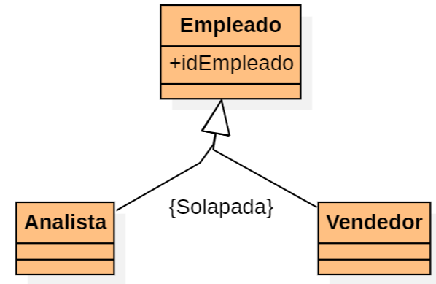
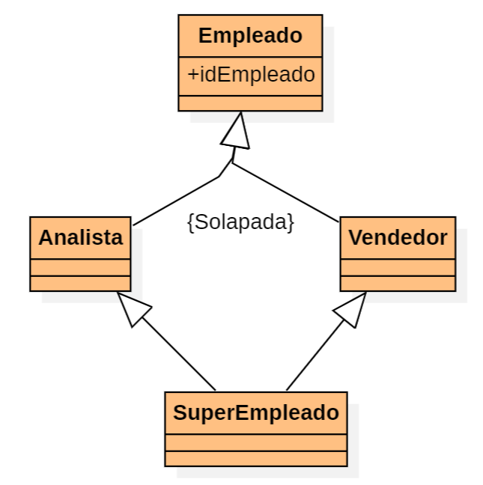
Herencia Solapada
Posible solución 1
Si el lenguaje soporta herencia múltiple
Posible solución 2
Permitir que haya Analistas y Vendedores con el mismo valor del atributo idEmpleado

Slide 46
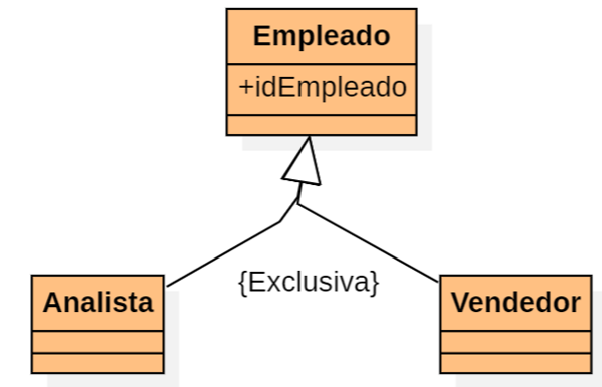
Herencia Exclusiva
Posible solución
No permitir que un Analista y un Vendedor tengan el mismo valor del atributo idEmpleado. Habrá que comprobar al crear un Analista que no existe un Vendedor con el mismo idEmpleado y viceversa.

